Slide 1

IQA小组进度汇报
Progress report of this week
汇报人
2023·3·3
王子安 吴俊成

Slide 2
CONTENTES
目录
#01
Unsupervised Domain Adaptation using Feature-Whitening and Consensus Loss
#02
Frequency Domain Image Translation: More Photo-realistic, Better Identity-preserving
#03
Experiment

Slide 3
#01
Unsupervised Domain Adaptation using Feature-Whitening and Consensus Loss
Roy S, Siarohin A, Sangineto E, et al. Unsupervised domain adaptation using feature-whitening and consensus loss[C]//Proceedings of the IEEE/CVF Conference on Computer Vision and Pattern Recognition. 2019: 9471-9480.

Slide 4
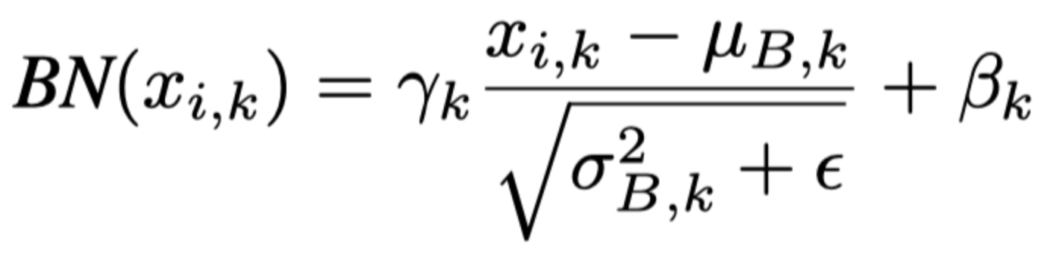
概述
背景
domain shift：predictors trained on a dataset do not perform well when applied to novel domains
Unsupervised Domain Adaption methods（UDA）：通过对source domain和target domain的边缘分布进行对齐，来解决
问题
传统方法只采用网络最后一层的feature进行BN操作，效果不够理想

Slide 5
概述
贡献
Domain specific Whitening Transformation（DWT）：计算中间层feature的协方差矩阵，这些中间层的作用是对数据进行白化（whitening）
Min-Entropy Consensus loss（MEC loss）：对同一个sample进行两种不同的扰动，计算这两种扰动版本的交叉熵或者平均欧氏距离

Slide 6
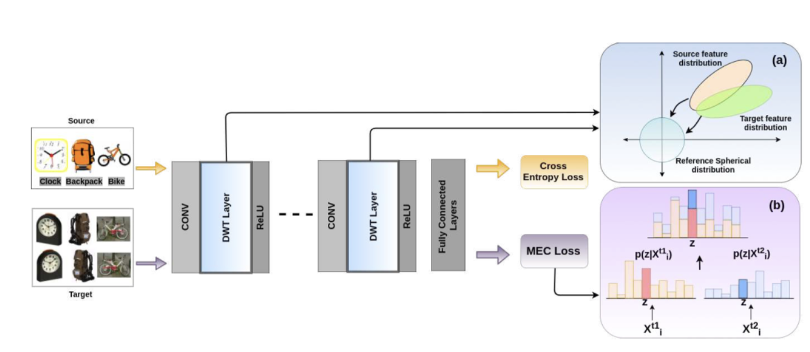
具体工作：Framework

Slide 7
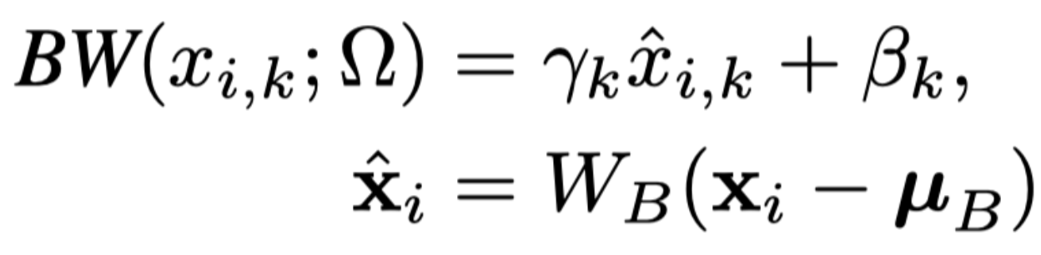
具体工作：DWT
使用BW（Batch Whitening）替代BN（Batch Normalization），先白化，再对不同domain进行对齐
使用shift与scaling代替了coloring 操作
作用：对一个batch的feature进行whitening，可以去除一个batch的数据之间的关联性，使loss函数更加平滑

Slide 8
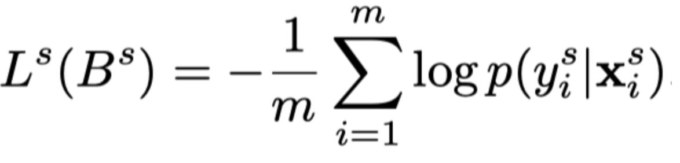
具体工作：MEC loss
输入可以分为三个domain，分别为source domain（B^s），以及两种接受了不同方式扰动的target domain（$B_1^t$、$B_2^t$）
Source Domain：Cross-Entropy loss

Slide 9
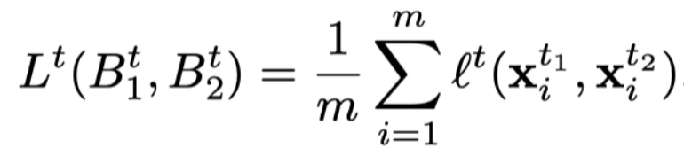
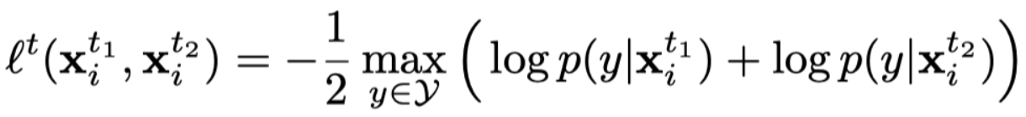
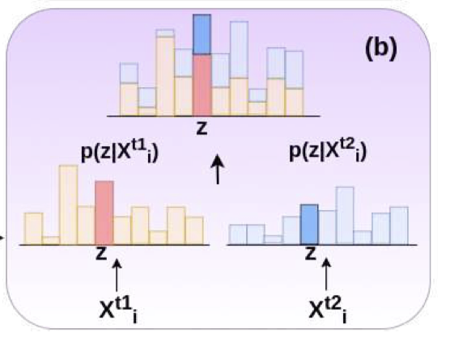
具体工作：MEC loss
Perturbed target domain

Slide 10

具体工作：Final loss
Final Train loss

Slide 11
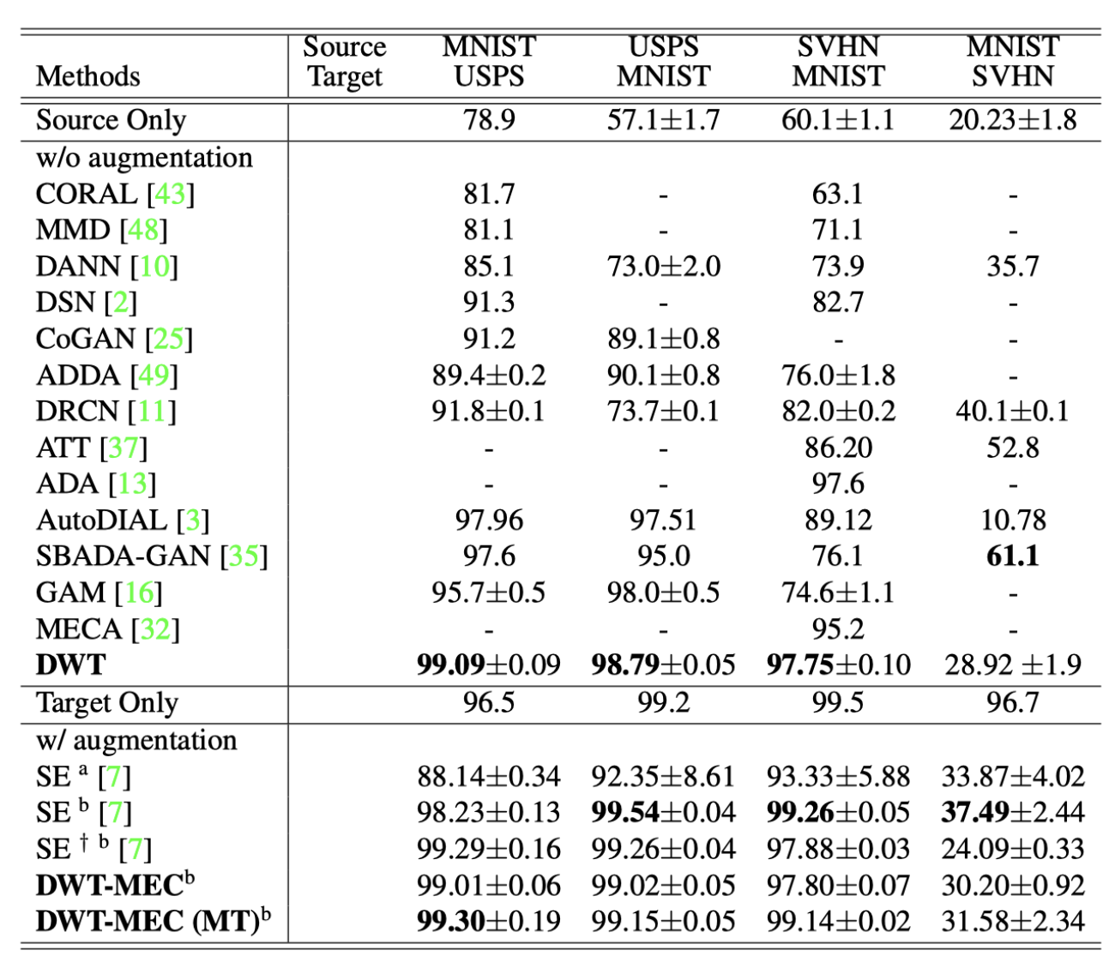
实验
与其他UDA方法对比

Slide 12
启发
对一个batch的feature进行whitening操作，去除同一batch中sample之间的相关性，可以应用到我们的实验中

Slide 13
#02
Frequency Domain Image Translation: More Photo-realistic, Better Identity-preserving
Cai M, Zhang H, Huang H, et al. Frequency domain image translation: More photo-realistic, better identity-preserving[C]//Proceedings of the IEEE/CVF International Conference on Computer Vision. 2021: 13930-13940.

Slide 14
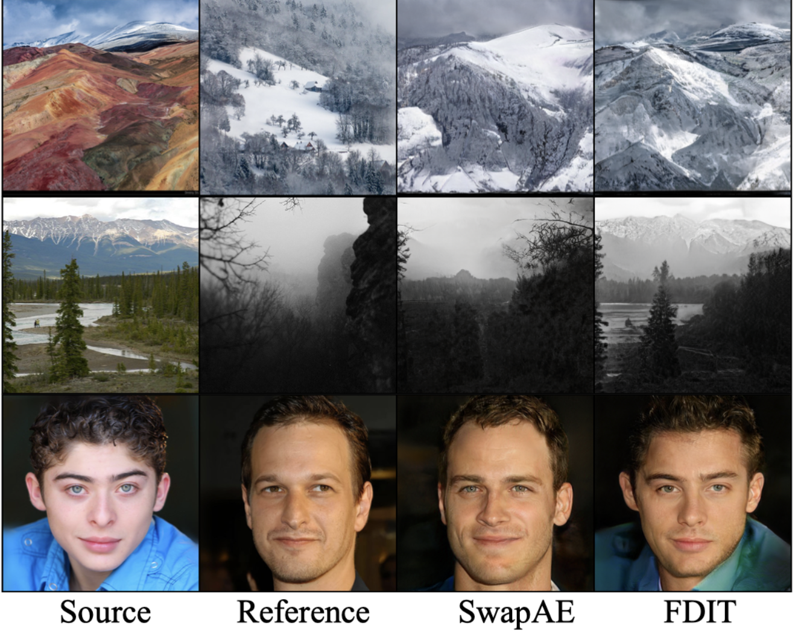
概述
背景：
Image-to-Image Translation
问题
identity preserving：synthesized image can over-adapt to the reference domain and lose the original identity characteristic
generation process may lose important fine-grained details, leading to suboptimal visual quality

Slide 15
概述
背景：
Image-to-Image Translation
贡献
FDIT
将图片分为高频和低频成分
训练中保持频域信息

Slide 16
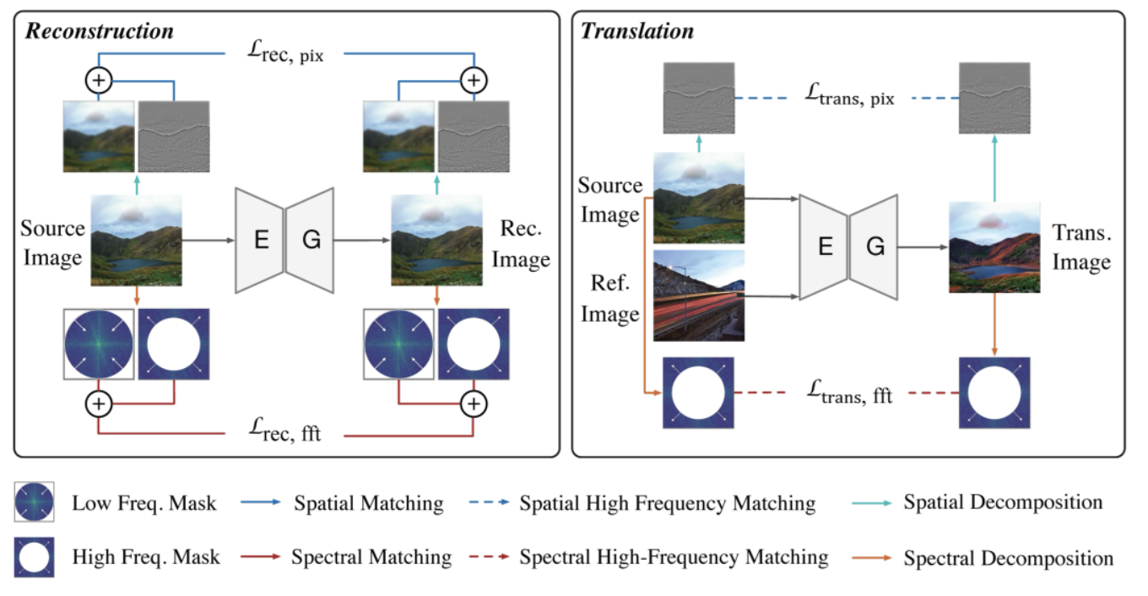
具体工作：Framework

Slide 17
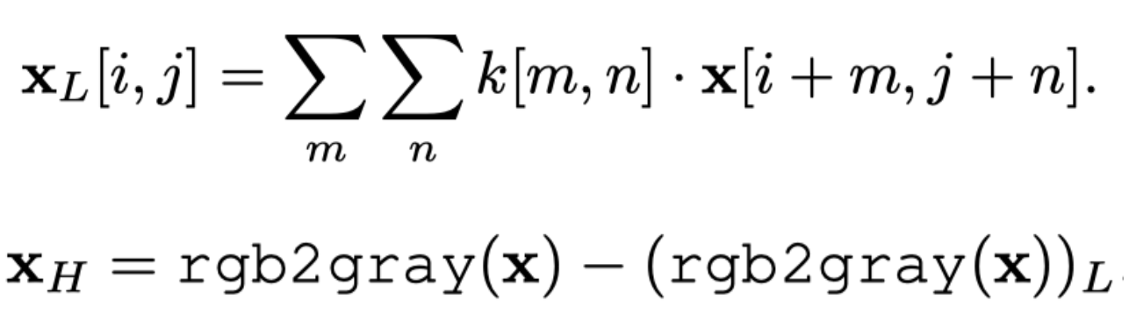
具体工作：pixel space中的分解
使用高斯滤波分解出图像的低频成分，原图像减去低频成分得到高频成分

Slide 18
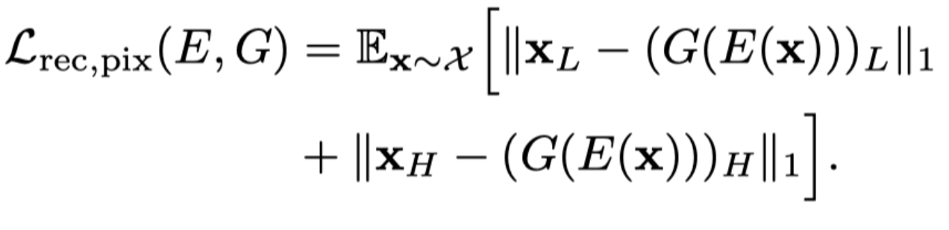

具体工作：pixel space loss
Reconstruction Loss in pixel space：minimize distance between x and G(E(x))
Translation matching loss in pixel space

Slide 19
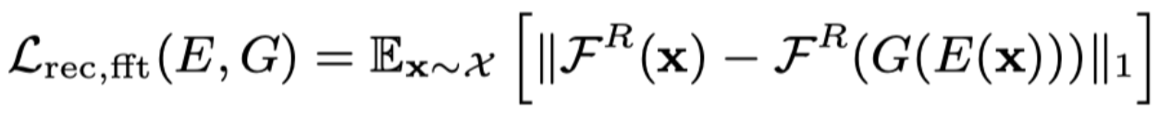

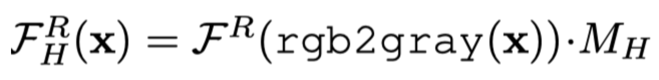
具体工作：Frequency space loss
Reconstruction loss in the Fourier space
Translation matching loss in the Fourier space
Frequency mask

Slide 20
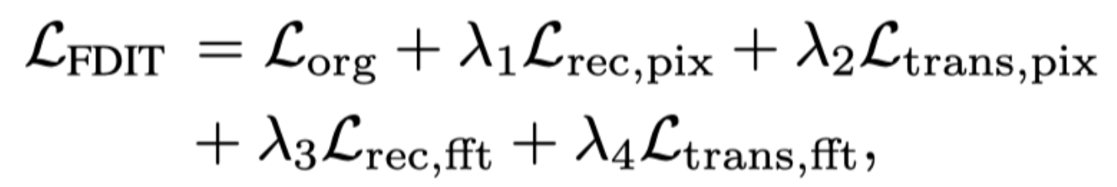
具体工作：Overroll loss
Reconstruction loss in the Fourier space

Slide 21
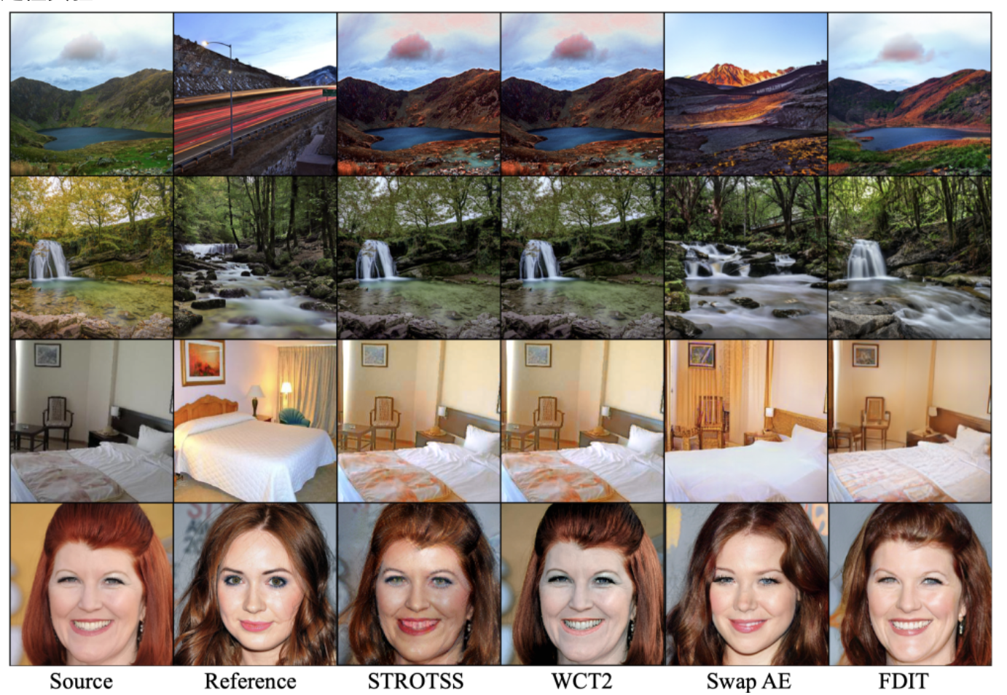
实验
定性实验

Slide 22
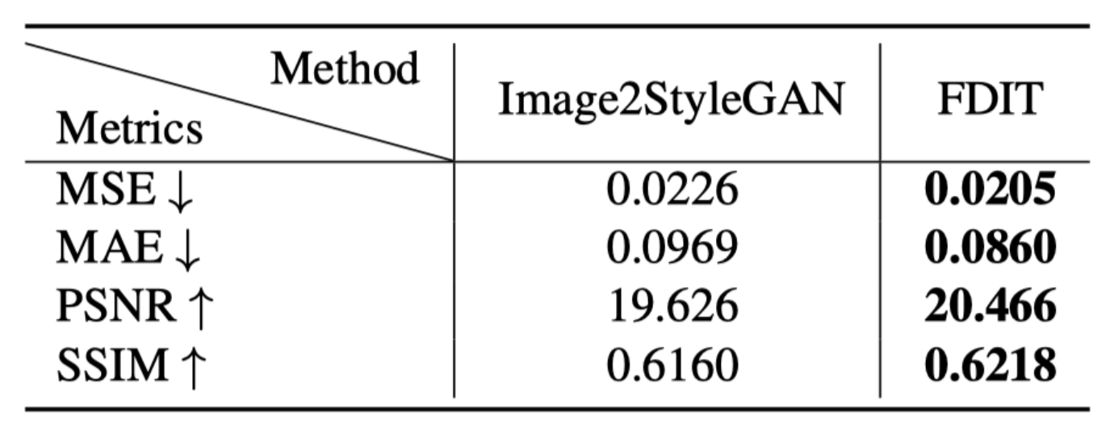
实验
Compare with GAN based method

Slide 23
启发
之前的实验只考虑了时域以及对时域的分解，接下来可以考虑添加频域的约束
频域与时域是否需要区别对待？
高频与低频成分是否需要区别对待？

Slide 24
#03
Experiment

Slide 25
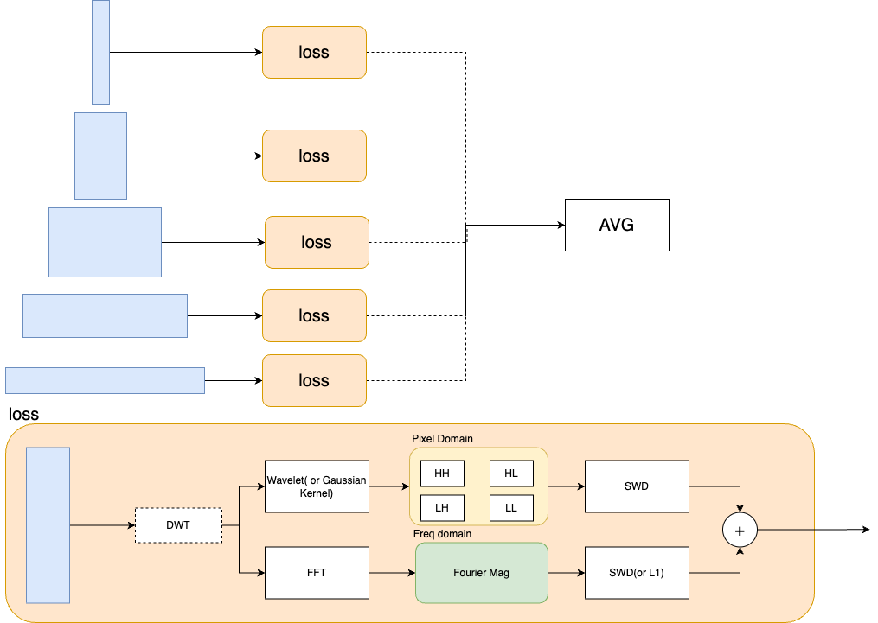
framework

